Slide 1
ПРЕДЗАЩИТА КУРСОВОЙ РАБОТЫ
Информационная система
рекламного агентства
База данных · PostgreSQL · PHP 8 · Nginx
Выполнил: Яремчук Олег Васильевич | гр. 24 ПИжб
Руководитель: Проценко И.Г. · КамчатГТУ, 2025

Slide 2
1. ОПИСАНИЕ ПРЕДМЕТНОЙ ОБЛАСТИ
Рекламное агентство
6 рекламных каналов
Коммерческая организация, оказывающая услуги по планированию, созданию и размещению рекламы для клиентов — физических и юридических лиц.
YouTube
канал, длина видео, время до пропуска
Пресса
Полный цикл:
издание, полоса, размер объявления
Регистрация клиента
Билборды
адрес, размер, подсветка
Заключение договора
Радио
Формирование кампании
станция, время эфира, хронометраж
Размещение рекламы
Соцсети
платформа, формат, целевой возраст
Анализ эффективности
Email
шаблон, показатель открываемости

Slide 3
1. ВХОДНЫЕ / ВЫХОДНЫЕ ДАННЫЕ И ОГРАНИЧЕНИЯ
ВХОДНЫЕ ДАННЫЕ
ВЫХОДНЫЕ ДАННЫЕ
ОГРАНИЧЕНИЯ
Карточка клиента
(имя, ИНН, контакты)
Список клиентов
(поиск по имени / ИНН)
1 клиент → N телефонов,
N email, N адресов
Карточка кампании
(название, стоимость, срок)
Отчёт по кампаниям
(стоимость, KPI клиента)
1 кампания → N каналов
(отд. таблица на канал)
open_rate: NUMERIC(5,2)
диапазон 0–100
Параметры канала
(YouTube / пресса / радио / …)
Аналитика по каналам
(просмотры, конверсии)
tax_id и representative
только для юр. лиц
Результаты кампании
(просмотры, клики, конверсии)
promotion_result:
N записей на кампанию

Slide 4
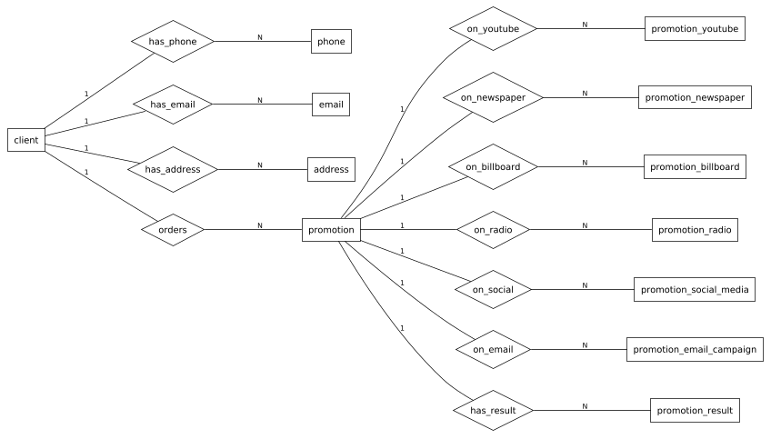
2. ИНФОЛОГИЧЕСКАЯ МОДЕЛЬ — СУЩНОСТИ
База данных содержит 12 таблиц, сгруппированных по трём функциональным блокам:

Slide 5
3. ВЫБОР СУБД — СРАВНИТЕЛЬНЫЙ АНАЛИЗ
СУБД
Тип / Лицензия
SQL / ACID
Масшт.
Решение
PostgreSQL
Реляционная / OSS
✓ / ✓
Средн.
ВЫБРАНА
MySQL
Реляционная / OSS
~ / ✓
Средн.
—
Oracle DB
Реляционная / Коммерч.
✓ / ✓
Высок.
—
SQLite
Реляционная / OSS
✓ / ✓
Нет
—
MongoDB
NoSQL / OSS
✗ / ~
Высок.
—
Обоснование выбора PostgreSQL:
Строгий SQL · ACID-транзакции · Типы BOOLEAN, NUMERIC(5,2), TIMESTAMP · 12 внешних ключей · Бесплатная лицензия · PHP PDO (pgsql)

Slide 6
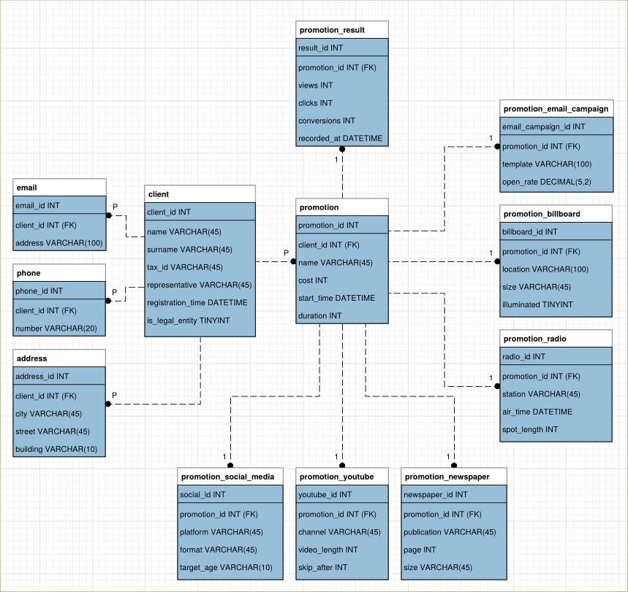
4. ДАТАЛОГИЧЕСКАЯ МОДЕЛЬ

Slide 7
4. ОБОСНОВАНИЕ ПРОЕКТНЫХ РЕШЕНИЙ
01
Нормализация контактных данных
Телефоны, email и адреса вынесены в отдельные таблицы (phone, email, address) — связь «один ко многим» с client. Устраняет дублирование и позволяет хранить произвольное количество контактов.
02
Специализированные таблицы каналов
Каждый из 6 рекламных каналов (YouTube, пресса, билборд, радио, соцсети, email-рассылка) получил отдельную таблицу. Это соответствует принципу 3НФ и позволяет хранить уникальные атрибуты без NULL-полей.
03
Временная динамика результатов
promotion_result допускает N записей на кампанию с полем recorded_at (TIMESTAMP). Это обеспечивает отслеживание динамики просмотров, кликов и конверсий в разрезе времени.
04
Типы данных PostgreSQL
SERIAL для автоинкрементных PK · BOOLEAN для is_legal_entity / illuminated · NUMERIC(5,2) для open_rate · TIMESTAMP для дат · VARCHAR с ограничением длины для строк.

Slide 8
ИТОГИ РАБОТЫ
Что было спроектировано и реализовано:
12 таблиц
нормализованная реляционная БД для рекламного агентства
6 каналов
уникальные атрибуты каждого рекламного канала без NULL-полей
5 запросов
JOIN, INSERT, DELETE, LIKE-поиск, GROUP BY + UNION ALL
PostgreSQL
выбрана по результатам сравнения 5 СУБД
PHP 8 + PDO
параметризованные запросы, защита от SQL-инъекций

